Slide 1
Regional analyse for Samisk område
Tromsø 8. november 2018

Slide 2
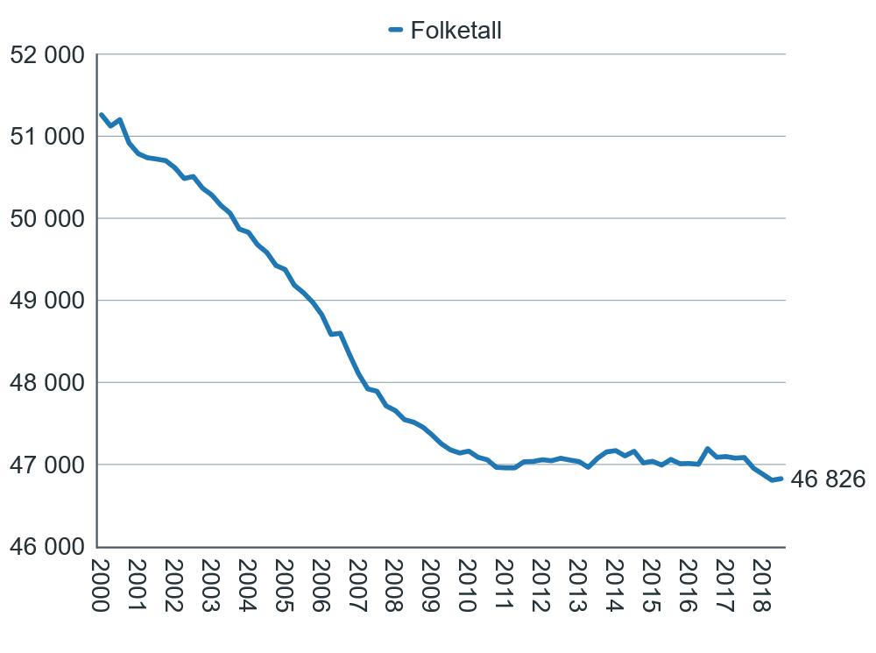
Befolkningsvekst
Folketallet i Samisk område sank fra 2000 til 2010.
Deretter hold folketallet seg stabilt.
Men siste år har det blitt litt nedgang
Folketallet i Samisk område.

Slide 3
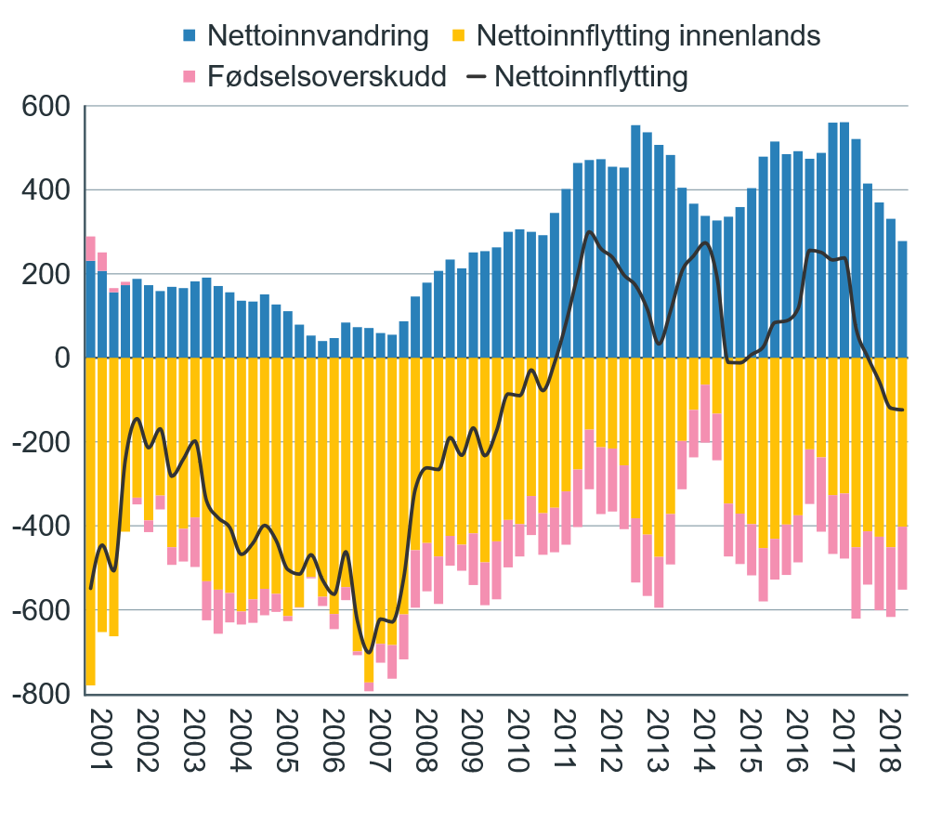
Befolkningsvekst
Samisk område har hatt fødselsunderskudd.
Netto innenlands fraflytting.
Innvandring har skapt befolkningsvekst i perioder.
Men nå synker innvandringen til Norge og Samisk område.
Befolkningsendringer i Samisk område siste 12 måneder dekomponert, målt hvert kvartal.

Slide 4
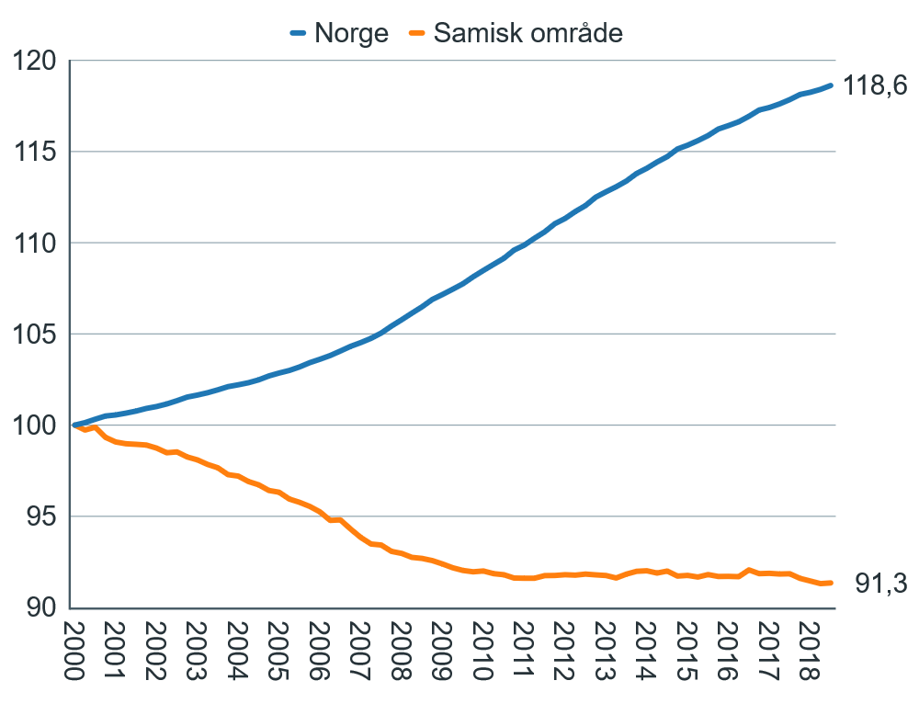
Befolkningsvekst
Folketallet i Samisk område har sunket mens landet ellers har hatt sterk vekst.
Folketallet indeksert slik at nivået i 2000=100.

Slide 5
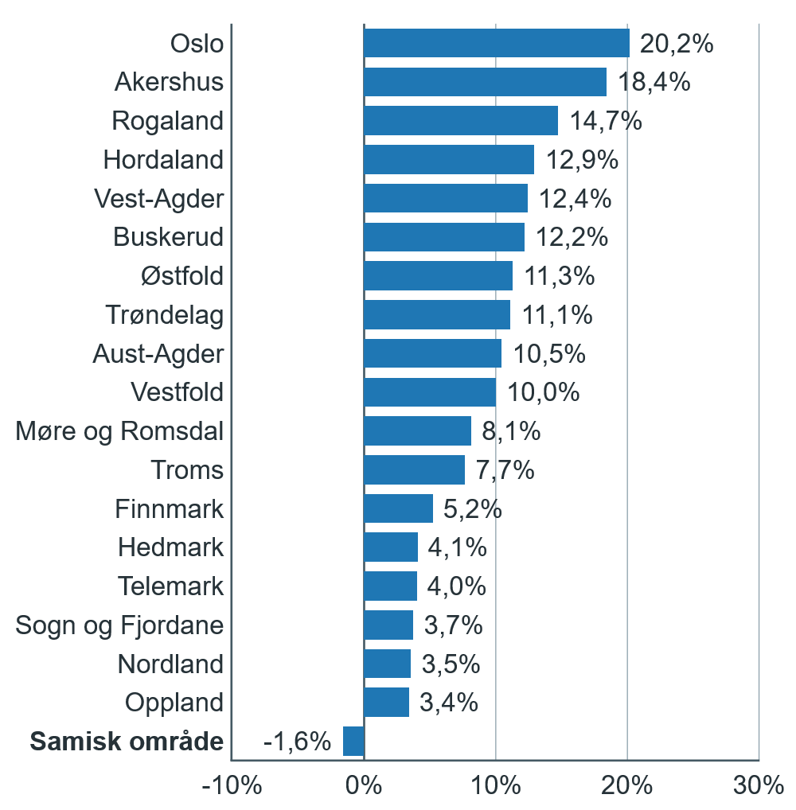
Befolkningsvekst
Hvis samisk område var et eget fylke, ville det være det eneste fylket med befolkningsnedgang de siste ti årene.
Befolkningsvekst i 2008-2017.

Slide 6
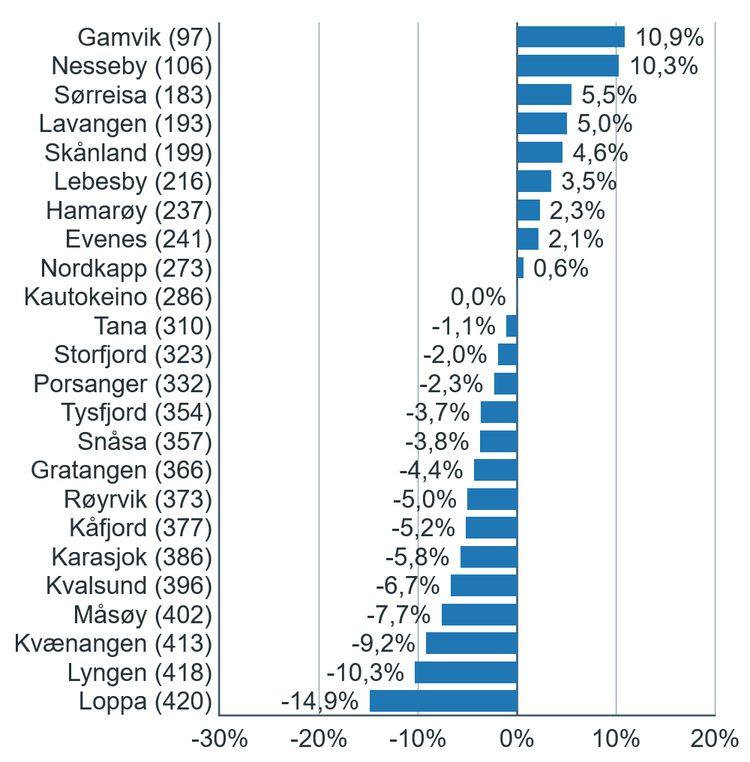
Befolkningsvekst
Bildet er ikke ensartet.
Noen av kommunene i Samisk område har god befolkningsvekst.
Befolkningsvekst i kommunene i Samisk område 2008-2017.

Slide 7
Arbeidsplasser

Slide 8
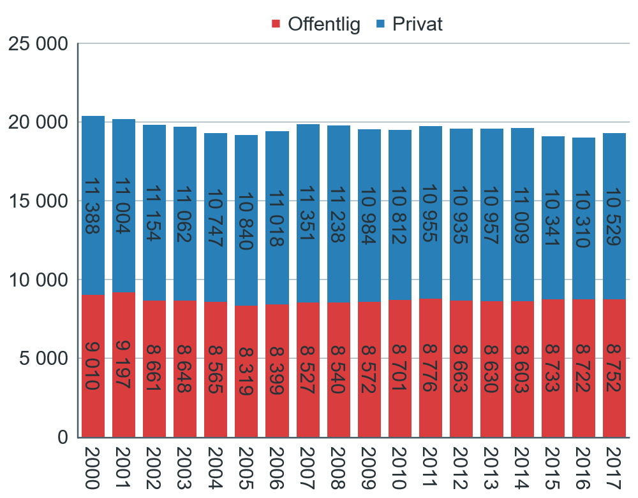
Arbeidsplasser
Det har blitt gradvis færre arbeidsplasser i Samisk område.
Men det ble vekst i 2017.
Antall arbeidsplasser i offentlig og privat sektor i Samisk område.

Slide 9
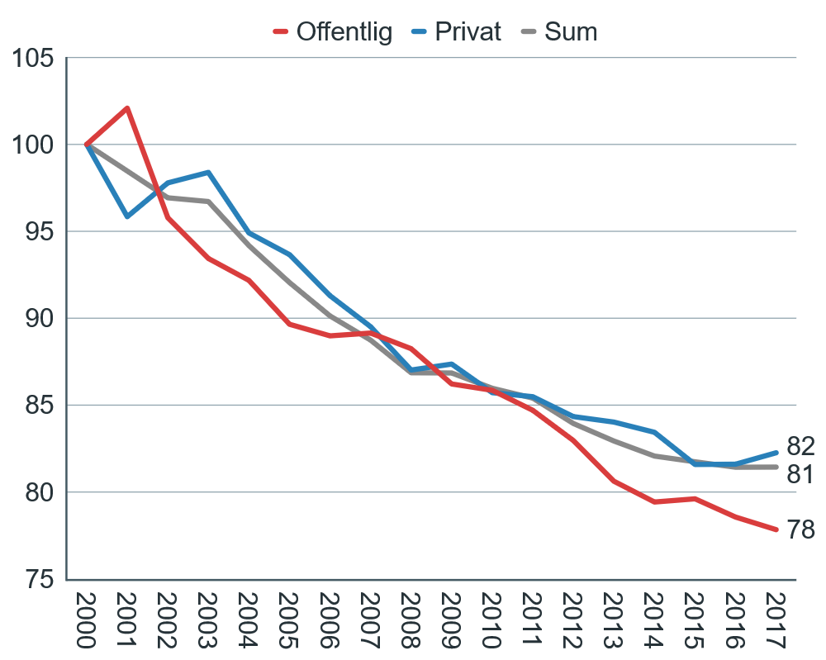
Arbeidsplasser
Mye svakere utvikling i antall arbeidsplasser i Samisk område enn i resten av landet.
Men god utvikling i næringslivet i 2017.
Utvikling i antall arbeidsplasser i offentlig og privat sektor, indeksert og vektet mot den nasjonale indeksen. Nivå i 2000=100.

Slide 10
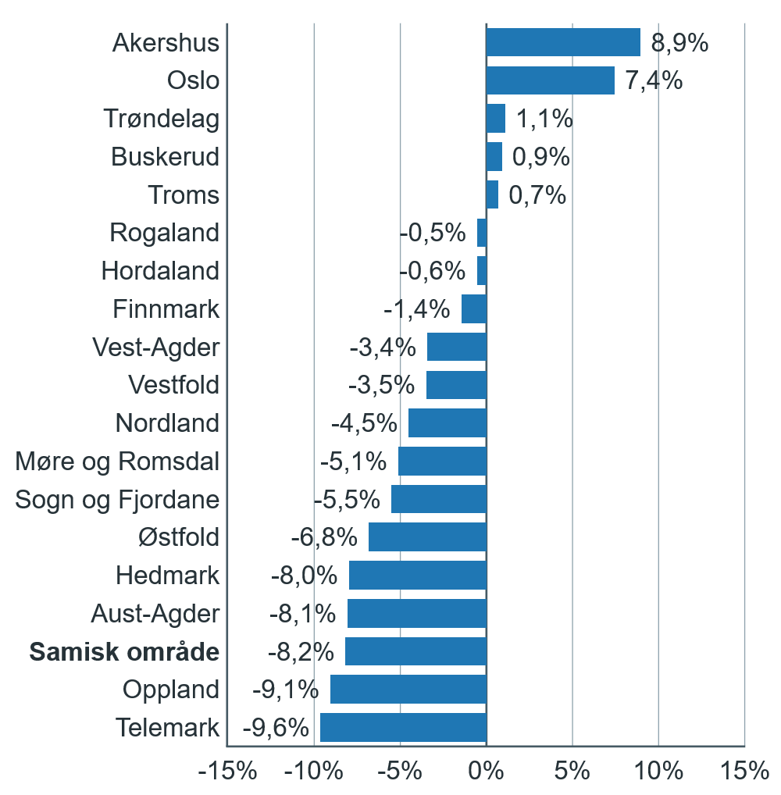
Arbeidsplasser
Nedgang i antall arbeidsplasser i næringslivet de ti siste årene.
Men to fylker har svakere utvikling enn Samisk område de siste ti årene.
Relativ arbeidsplassvekst i næringslivet 2008-2017

Slide 11
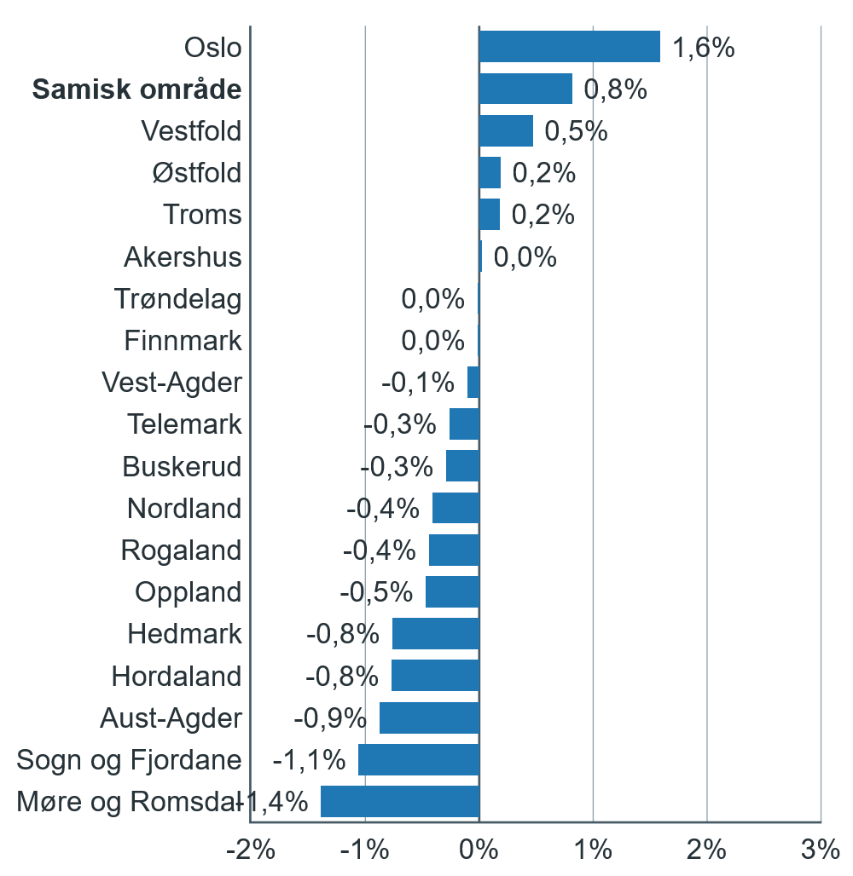
Arbeidsplasser
Bare Oslo av fylkene har bedre arbeidsplassutvikling i næringslivet i 2017.
Relativ arbeidsplassvekst i næringslivet 2017

Slide 12
Hva er attraktivitet?
Bostedsattraktivitet
Trekke til seg flere innbyggere enn forventet
Næringsattraktivitet
Næringslivet vokser mer enn forventet

Slide 13
Ytre krefter som en ikke kan gjøre noe med
Innflytting til Norge
Sentralisering og arbeidsplassvekst
Bosteds-attraktivitet
+
+
nettoflytting

Slide 14
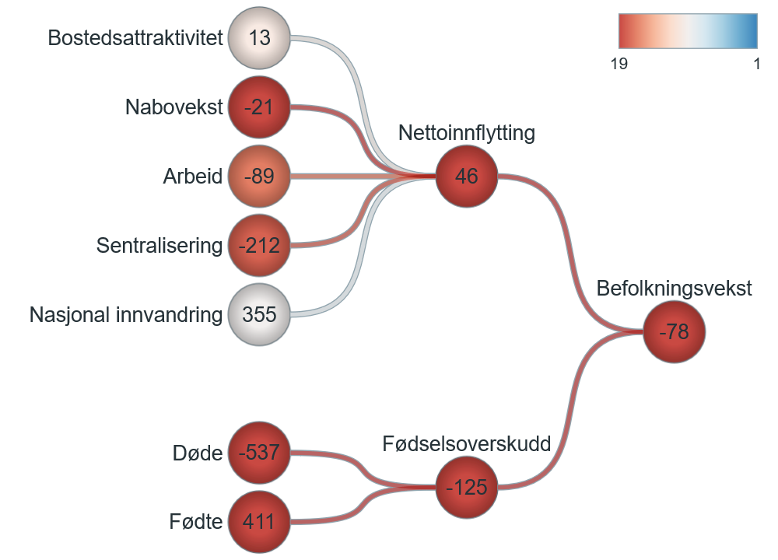
Bostedsattraktivitet
Samisk område har befolkningsnedgang fordi:
Fødselsunderskudd
Sentralisering
Svak arbeidsplassvekst
Svak nabovekst
Men bosteds-attraktiviteten er positiv.
Drivkrefter for befolkningsvekst i Samisk område 2008-2017. Antall personer per år.

Slide 15
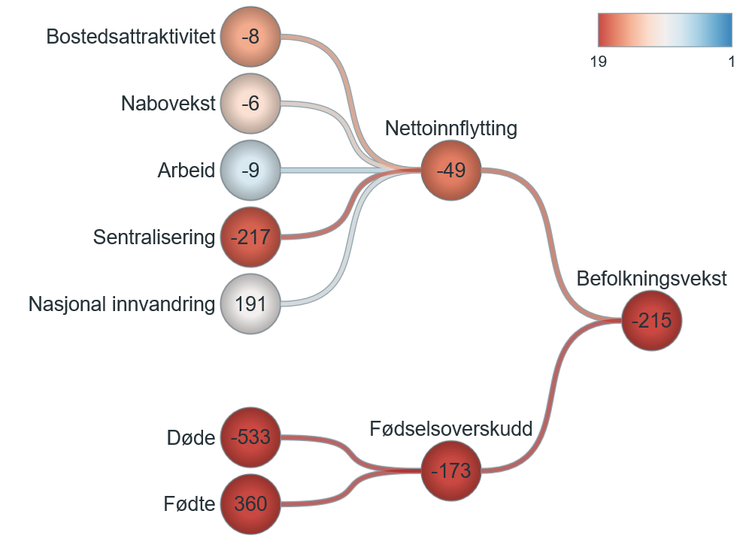
Bostedsattraktivitet
2017:
Innvandringen er lavere - 164
Fødselsunderskuddet større -48
Arbeidsplassutviklingen bedre +95
Bostedsattraktiviteten litt lav -21

Slide 16
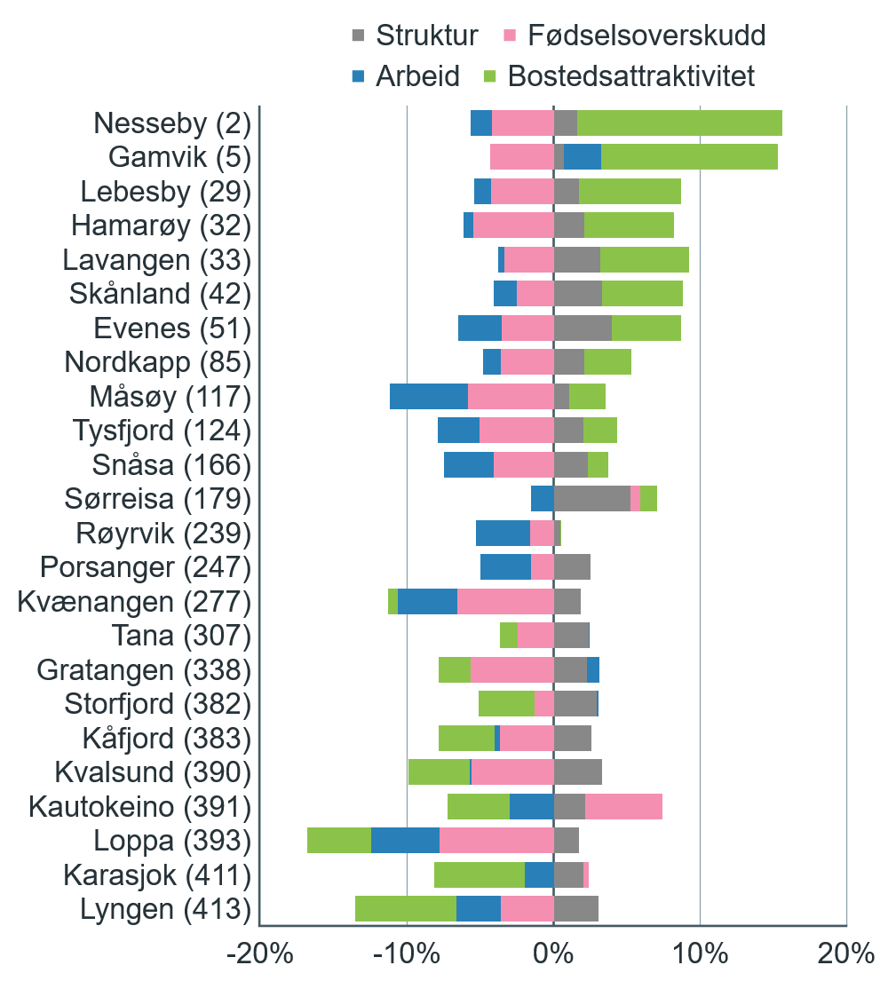
Bostedsattraktivitet
Mange kommuner i Samisk område er svært attraktive bostedskommuner.
Drivkrefter for nettoflytting og fødselsbalansen 2008-2017.

Slide 17
Ytre krefter som en ikke kan gjøre noe med
Nasjonal vekst
Bransjestruktur og befolkningsvekst
Nærings-attraktivitet
+
+
Arbeidsplassvekst

Slide 18
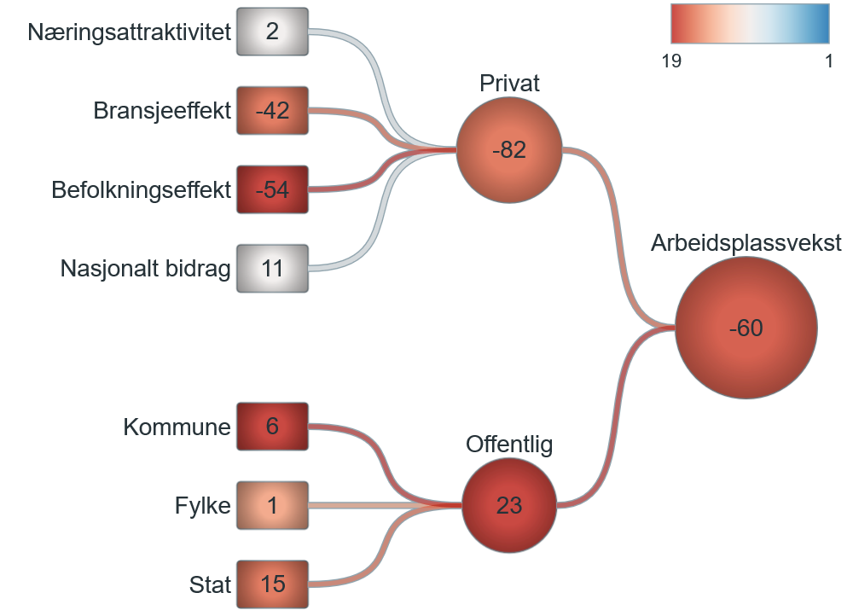
Næringsattraktivitet
Svak arbeidsplassvekst i Samisk område i offentlig sektor.
Befolkningsnedgang.
De bransjene som samisk område har mye av i næringslivet har svak vekst.
Samisk område har bedre arbeidsplassvekst i næringslivet enn forventet – Samisk område har positiv næringsattraktivitet.
Drivkrefter for vekst i arbeidsplassvekst i samisk område 2008-2017

Slide 19
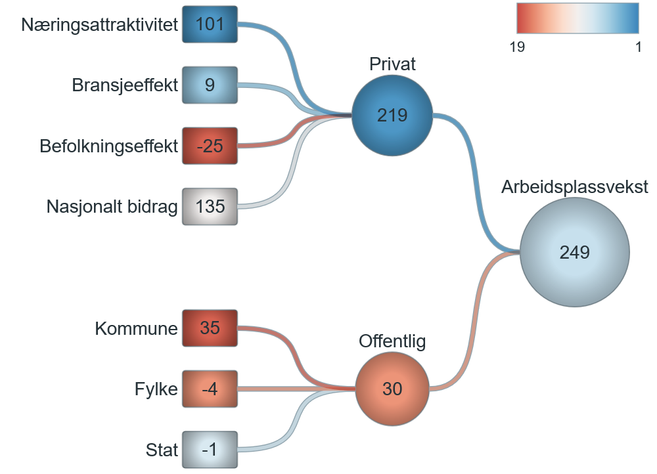
Næringsattraktivitet
I 2017 har bransjeeffekten blitt positiv. Befolkningseffekten har blitt mindre negativ.
Samisk område har blitt svært attraktivt for næringsliv.

Slide 20
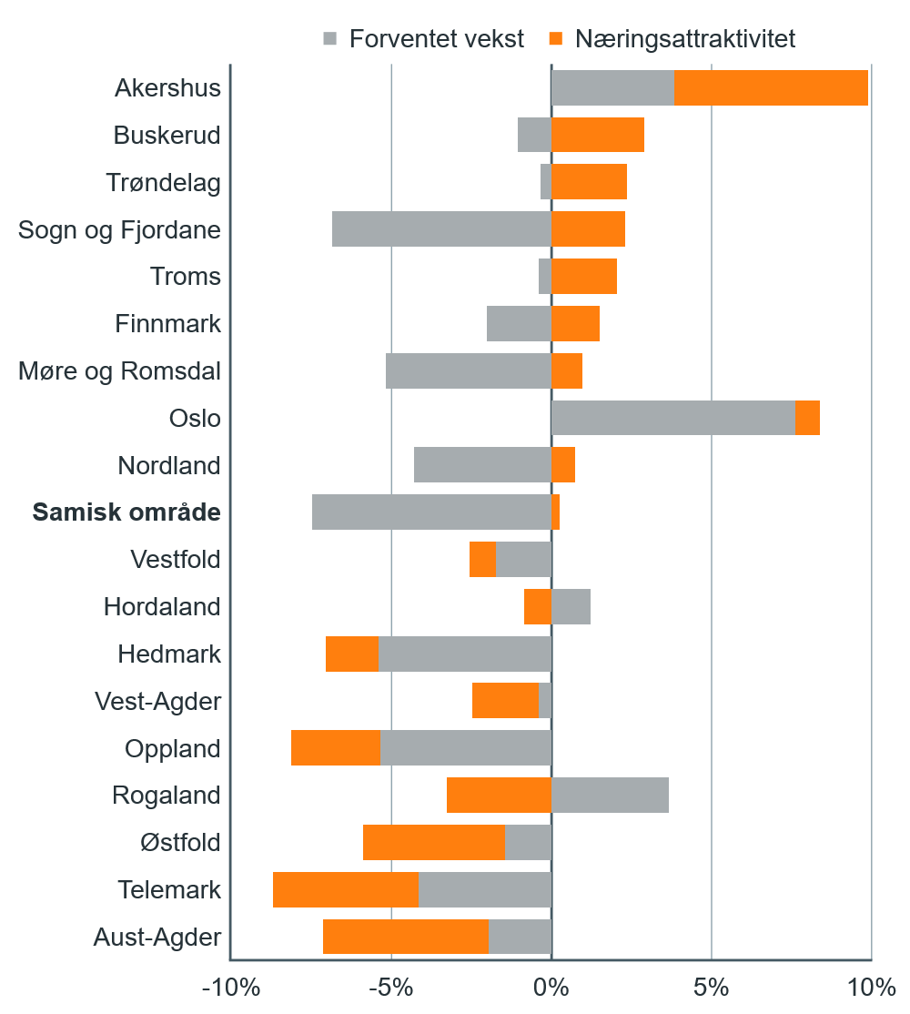
Næringsattraktivitet
Veksten i næringslivet i Samisk område har vært litt bedre enn forventet de ti siste årene.
Arbeidsplassvekst i næringslivet, forventet verdi og næringsattraktivitet 2008-2017.

Slide 21
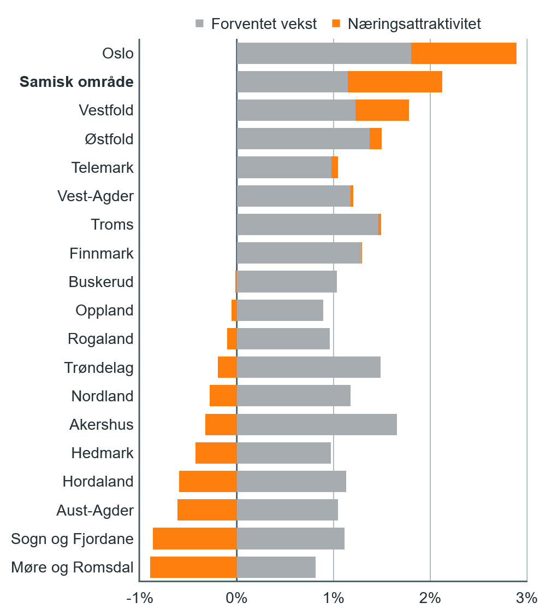
Næringsattraktivitet
Det er bare Oslo som har hatt høyere næringsattraktivitet enn Samisk område i 2017.
Arbeidsplassvekst i næringslivet, forventet verdi og næringsattraktivitet 2017.

Slide 22
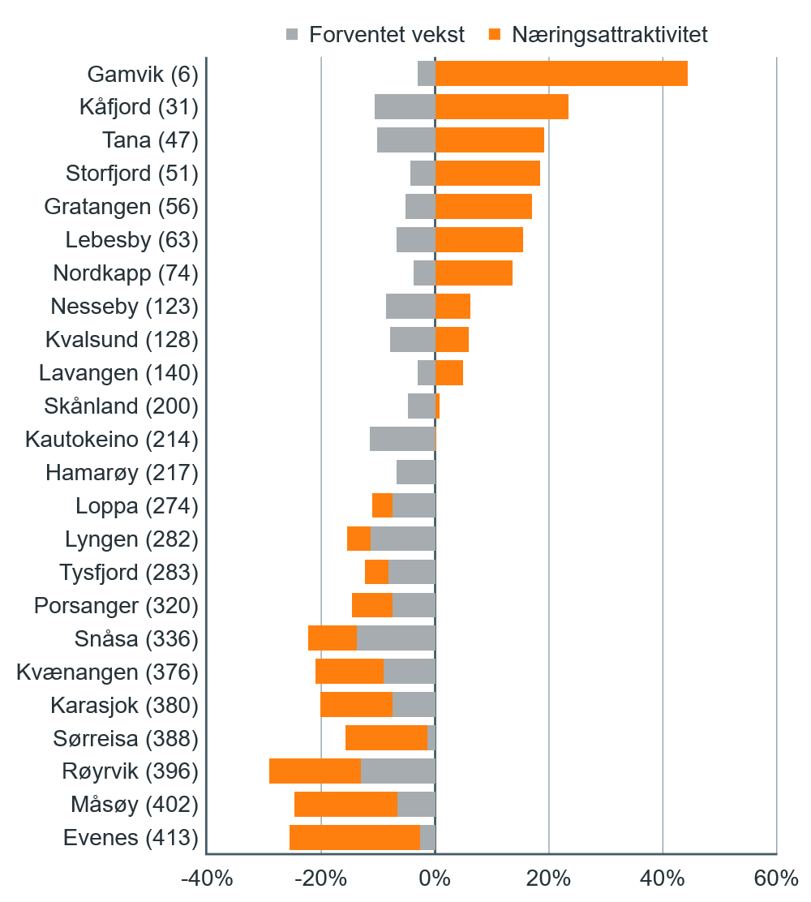
Næringsattraktivitet
Mange kommuner i det Samiske området har hatt høy næringsattraktivitet de siste ti årene.
Arbeidsplassvekst i næringslivet, forventet verdi og næringsattraktivitet 2008-2017.

Slide 23
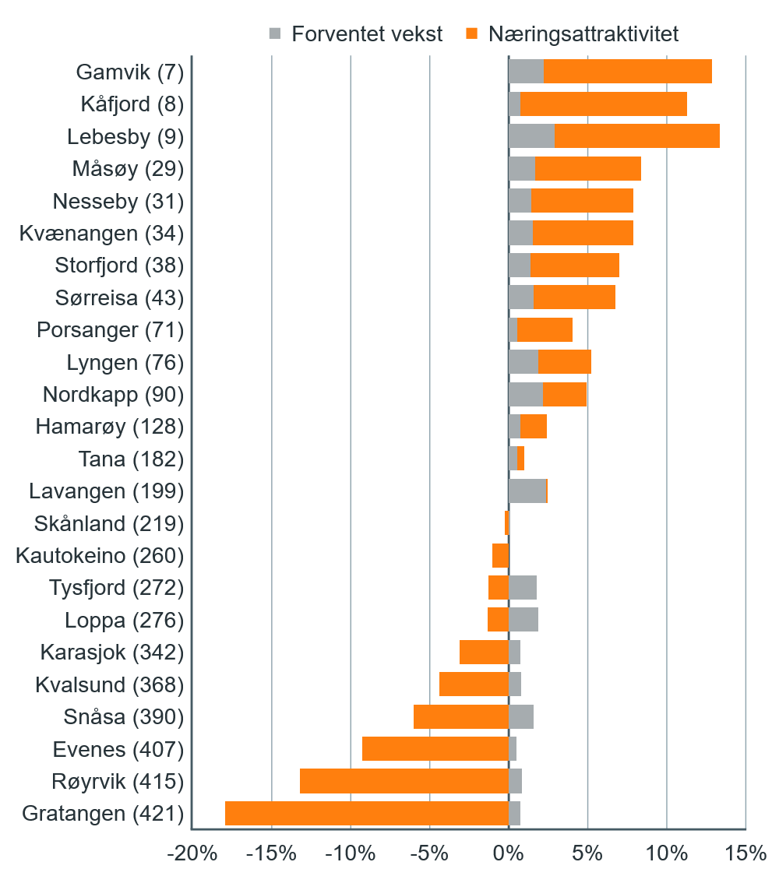
Næringsattraktivitet
Svært høy næringsattraktivitet i mange av kommunene i 2017
Arbeidsplassvekst i næringslivet, forventet verdi og næringsattraktivitet 2017.

Slide 24
Framtidsutsikter for Samisk område

Slide 25
Ytre krefter som en ikke kan gjøre noe med
Nasjonal vekst
Strukturell utvikling
Attraktivitet
+
+
Vekst

Slide 26
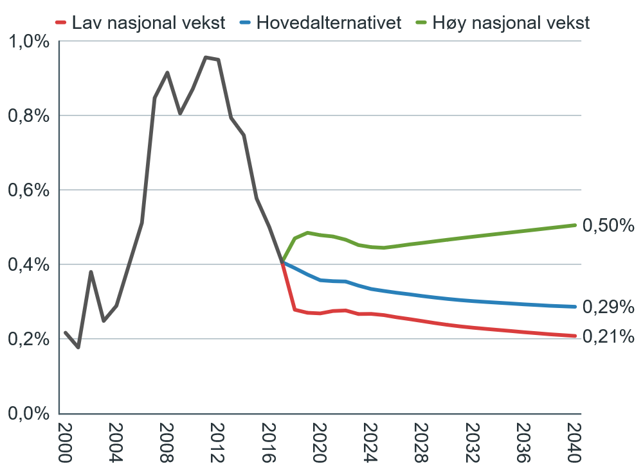
Innvandring
Innvandringen til Norge stuper.
Utviklingen i 2018 likner mest på lav nasjonal vekst.
Innvandring til Norge i prosent av folketallet.

Slide 27
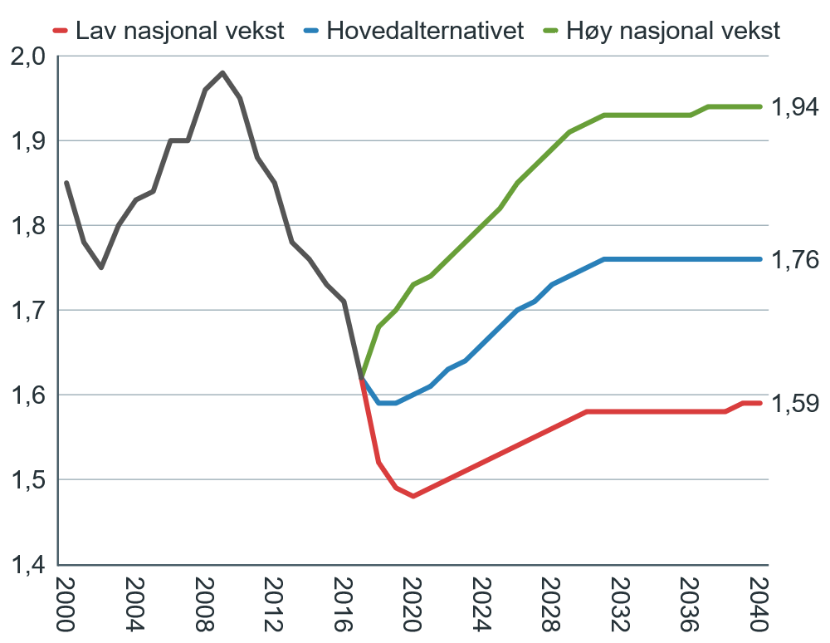
Fruktbarhet
Fruktbarheten til norske kvinner er på vei ned.
Har vært synkende siden 2009.
SSB tror fruktbarheten vil ta seg opp igjen.
Utviklingen så langt i 2018 likner mest på alternativet med lav nasjonal vekst.
Fruktbarheten i Norge

Slide 28
Steder får ofte ikke vekst som forventet:
Noen steder får høyere innflytting og befolkningsvekst enn lokalisering og arbeidsplassvekst tilsier.
De er attraktive som bosted.
Noen steder har høyere vekst i næringslivet enn forventet.
Det er attraktive for næringsliv.

Slide 29
Attraktive for bosetting, men ikke for næringsliv
Attraktive for både bosetting og næringsliv
Ikke attraktiv for næringsliv eller bosetting
Attraktive for næringsliv, men ikke for bosetting

Slide 30
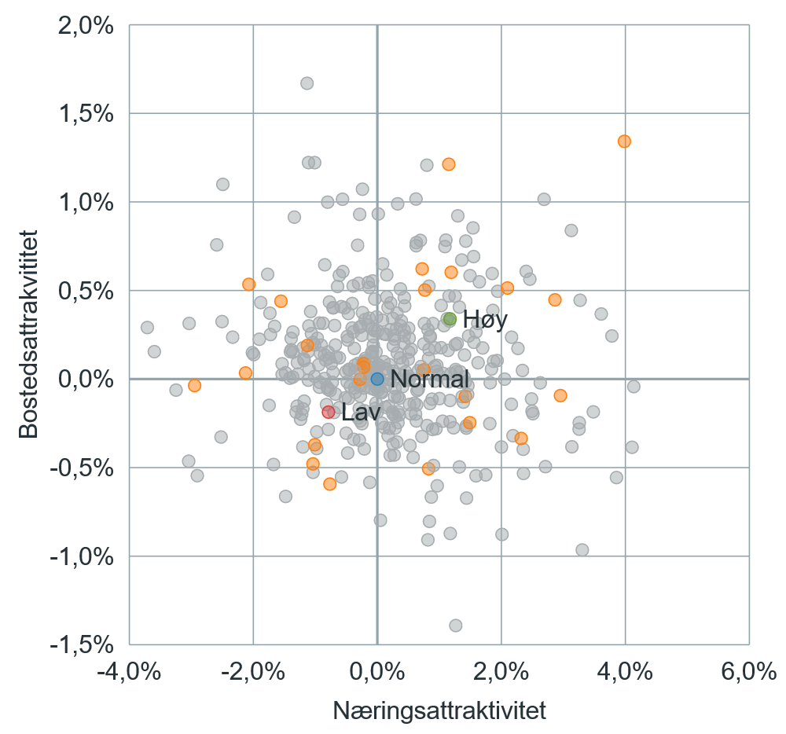
Gamvik
Gamvik har vært den mest attraktive kommunen i landet de ti siste årene.
Bosteds- og næringsattraktivitet til kommunene i Samisk område i perioden 2008-2017.

Slide 31
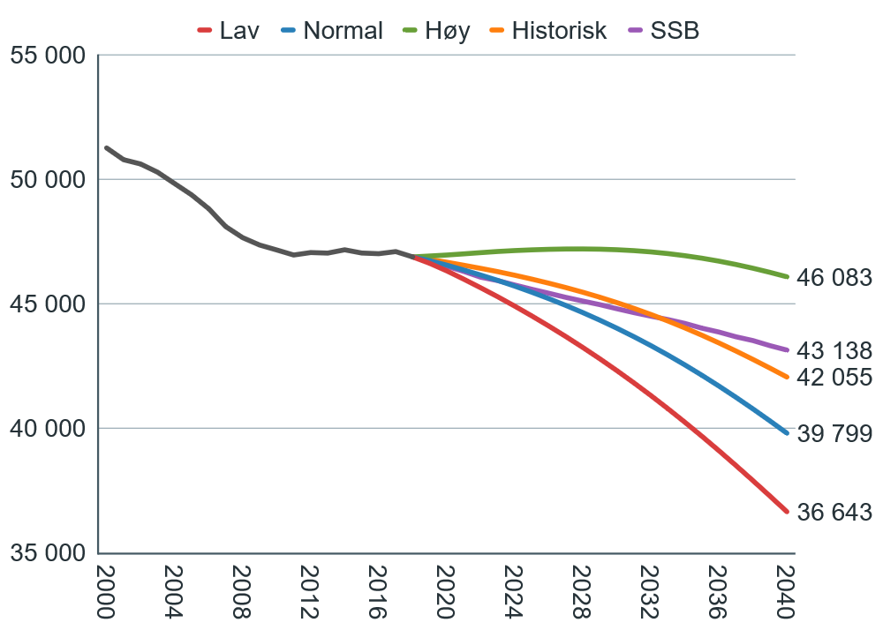
Scenarier
Samisk område må øke sin attraktivitet for å unngå nedgang.
Scenarier for befolkningsvekst i Samisk område med hovedalternativet for nasjonal vekst.

Slide 32
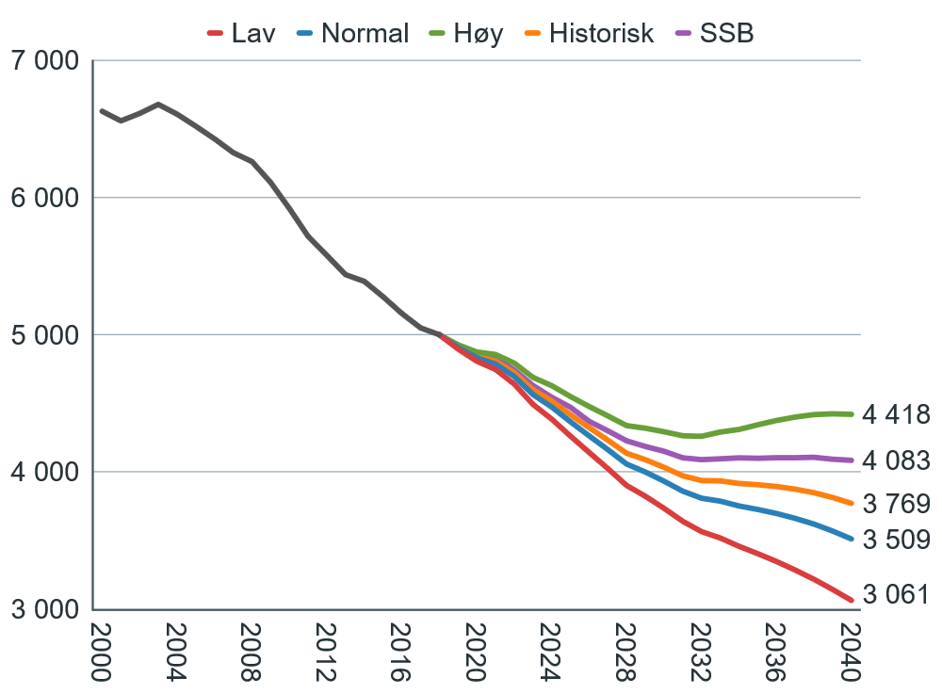
Scenarier
Antall skolebarn vil synke.
Scenarier for antall barn 6-15 i Samisk område.

Slide 33
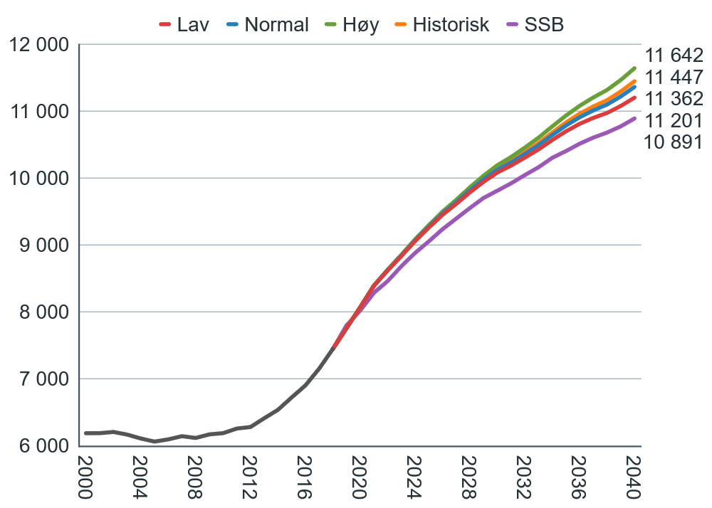
Scenarier
Antall eldre vil øke mye, uansett scenario.
Scenarier for antall innbyggere 70 år og eldre i Samisk område.

Slide 34
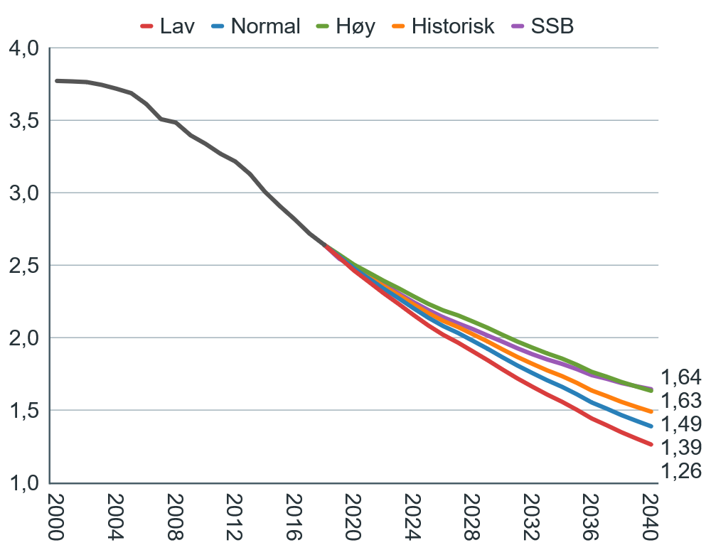
Scenarier
Forsørgerbyrden vil øke.
Antall innbyggere i arbeidsdyktig alder per pensjonist Samisk område.

Slide 35
Takk for meg!
Knut Vareide

Slide 36
Hvordan skape attraktivitet?
Og hva betyr tillit?

Slide 37
Hvordan skape attraktivitet?
Gjennom endringer, nyskaping og forbedringer
Fire kategorier av attraktivitetsfaktorer
Areal og bygninger | Tilrettelegge attraktive arealer for boliger, næringsvirksomhet, handel. Stimulere til bygging av boliger og attraktive næringsbygg. Næringshager.
Ameniteter | Skape nye attraksjoner, tilbud, forbedre kommunal service, bedre tjenester til næringslivet, aktiviteter og kultur, kafeer og møteplasser, liv i sentrum, …
Omdømme | Skape et positivt bilde av stedet, bli vurdert som et sted å flytte til, et sted å besøke, et sted å etablere bedrift.
Stedlig kultur og identitet | Lokal identitet, samarbeidsånd og tillit, optimisme, risikovilje, investeringslyst, interesse for å være med å utvikle stedet

Slide 38
Hvordan skape attraktivitet?
Ulike attraktivitetsfaktorer og tiltak for ulike attraktivitetsdimensjoner: Bosted, Besøk og Bedrift
 | Bosted | Besøk | Bedrift
Areal og bygninger | Boligtomter, arealer og boliger | Overnatting, hytter og hyttetomter | Næringsareal og næringsbygg
Ameniteter | Gode kommunale tjenester, fritidstilbud. | Attraksjoner og aktiviteter, kultur. | Gode transport-løsninger.
Omdømme | Omdømme som bosted | Omdømme for besøk, destinasjons-markedsføring | Omdømme som næringssted
Stedlig kultur og identitet | Lokal identitet, åpenhet, optimisme | Gjestfrihet, service. | Risikovilje og vilje til vekst, optimisme Innovasjonsevne

Slide 39
Det finnes mange faktorer som kan bety noe for attraktiviteten
Fire kategorier av attraktivitetsfaktorer
Omdømme
Areal og bygninger
Ameniteter
(Goder)
Identitet og stedlig kultur
Må ha
X-faktor

Slide 40
Hvordan skape attraktivitet?
 | Bosted | Besøk | Bedrift
Areal og bygninger | X X X | X X X | X X X
Ameniteter | X X X | X X X | X X X
Omdømme | X X X | X X X | X X X
Stedlig kultur og identitet | X X X | X X X | X X X
Hvordan skape en utviklings- og endringskultur? Hvordan mobilisere alle aktører til innsats for å øke attraktiviteten?

Slide 41
Tillitskart
Stedsidentitet
Optimisme
Politikere
Ansatte
Fylkeskommunen
Kommunen
Nabokommuner
Besøkende
Næringslivet
Frivillig sektor

Slide 42
Takk for meg!
Knut Vareide

